Slide 1


Namsgögn.is
Efnafræði 2e
Kafli 18 Dæmigerðir málmar, hálfmálmar og málmleysingjar
Kafli 18 Dæmigerðir málmar, hálfmálmar og málmleysingjar
Þýtt og staðfært af Namsgögn.is úr efni frá OpenStax.org.

Slide 2
Yfirlit kafla
Namsgögn.is
18.1 Lotubundin eiginleiki
18.2 Tilvist og framleiðsla dæmigerðra málma
18.3 Bygging og almennir eiginleikar hálfmálma
18.4 Bygging og almennir eiginleikar málmleysingja
18.5 Tilvist, framleiðsla og efnasambönd vetnis
18.6 Tilvist, framleiðsla og eiginleikar karbónata
18.7 Tilvist, framleiðsla og eiginleikar niturs
18.8 Tilvist, framleiðsla og eiginleikar fosfórs
18.9 Tilvist, framleiðsla og efnasambönd súrefnis
18.10 Tilvist, framleiðsla og eiginleikar brennisteins
18.11 Tilvist, framleiðsla og eiginleikar halógena
18.12 Tilvist, framleiðsla og eiginleikar eðalgastegunda
Þýtt og staðfært af Namsgögn.is úr efni frá OpenStax.org.

Slide 3
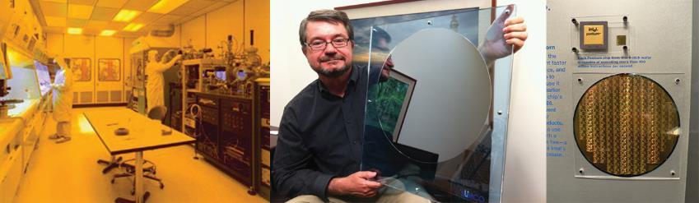
Mynd 18.1
Namsgögn.is
Hreinleiki er afar mikilvægur við undirbúning kísilskífa. Tæknimenn í hreinherbergi undirbúa kísil án óhreininda (vinstri). Forstjóri VLSI Research, Don Hutcheson, sýnir hreina kísilskífu (miðja). Kísilskífa þakin Pentium-örgjörvum er stækkuð útgáfa af kísilskífunum sem finnast í mörgum rafeindatækjum sem notuð eru í dag (hægri). (mynd í miðju: breytt verk eftir „Intel Free Press“/Flickr; mynd til hægri: breytt verk eftir Naotake Murayama)
Þýtt og staðfært af Namsgögn.is úr efni frá OpenStax.org.

Slide 4
Námsmarkmið
Namsgögn.is
18.1 Lotubundni
  Flokka frumefni
  Spá fyrir um lotubundna eiginleika aðalflokkafrumefna
Þýtt og staðfært af Namsgögn.is úr efni frá OpenStax.org.

Slide 5
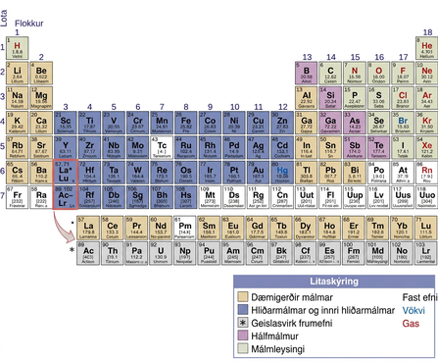
Mynd 18.2
Namsgögn.is
Staðsetning dæmigerðra málma er sýnd í lotukerfinu. Málmleysingjar eru sýndir með grænu, hálfmálmar með fjólubláu og hliðarmálmar og innri hliðarmálmar með gulu.
Þýtt og staðfært af Namsgögn.is úr efni frá OpenStax.org.

Slide 6
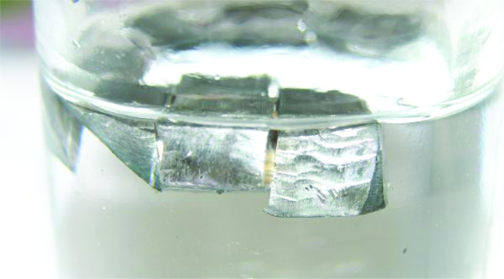
Mynd 18.3
Namsgögn.is
Litíum flýtur í paraffínolíu vegna þess að eðlismassi þess er minni en eðlismassi paraffínolíu.
Þýtt og staðfært af Namsgögn.is úr efni frá OpenStax.org.

Slide 7
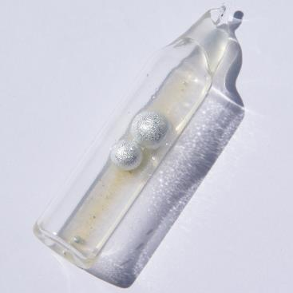
Mynd 18.4
Namsgögn.is
Til að koma í veg fyrir snertingu við loft og vatn er kalíum til notkunar á rannsóknarstofum afhent sem stangir eða perlur sem geymdar eru í steinolíu eða jarðolíu, eða í lokuðum ílátum. (mynd: http://images-of-elements.com/potassium.php)
Þýtt og staðfært af Namsgögn.is úr efni frá OpenStax.org.

Slide 8
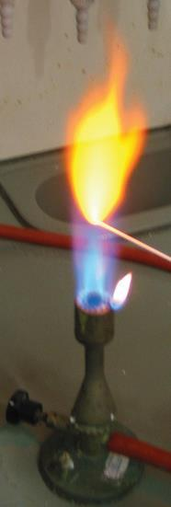
Mynd 18.5
Namsgögn.is
Að dýfa vír í lausn af natríumsalti og hita síðan vírinn veldur útgeislun á skærgulu ljósi, sem er einkennandi fyrir natríum.
Þýtt og staðfært af Namsgögn.is úr efni frá OpenStax.org.

Slide 9
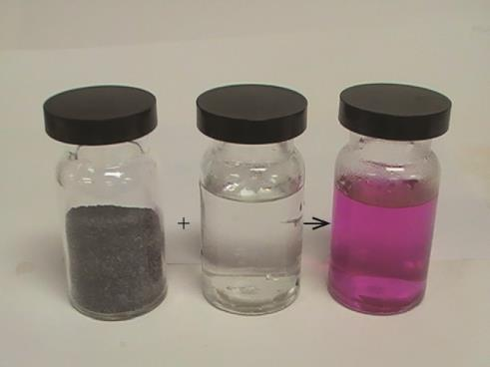
Mynd 18.6
Namsgögn.is
Magnesíummálmur (vinstri krukka) hvarfast hægt við heitt vatn (miðkrukka) og myndar Mg2+ og OH- og basíska lausn (hægri krukka eftir að fenólftaleín-vísi hefur verið bætt við). (framlag: breyting á verki eftir Sahar Atwa)
Þýtt og staðfært af Namsgögn.is úr efni frá OpenStax.org.

Slide 10
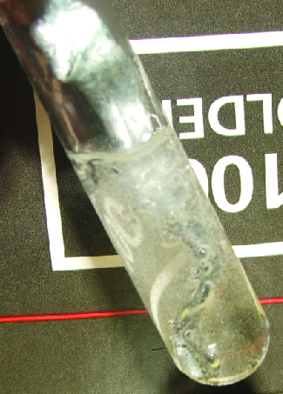
Mynd 18.7
Namsgögn.is
Sínk er hvarfgjarn hliðarmálmur. Það leysist upp í saltsýru og myndar lausn af litlausum Zn2+ jónir, Cl– jónum og vetnisgasi.
Þýtt og staðfært af Namsgögn.is úr efni frá OpenStax.org.

Slide 11
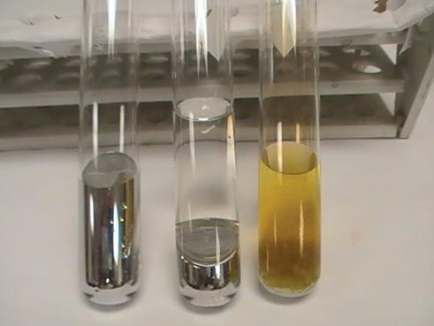
Mynd 18.8
Namsgögn.is
Frá vinstri til hægri: Hg(l), Hg + óblönduð HCl, Hg + óblönduð HNO3. (mynd: Sahar Atwa)
Þýtt og staðfært af Namsgögn.is úr efni frá OpenStax.org.

Slide 12
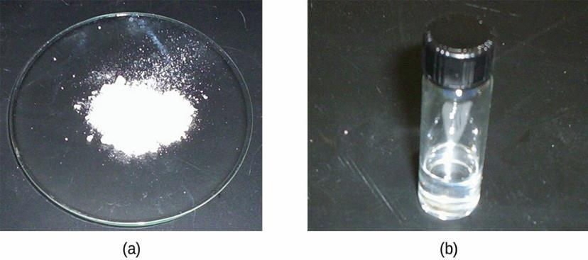
Mynd 18.9
Namsgögn.is
(a) Tin(II)klóríð er jónískt fast efni; (b) tin(IV)klóríð er samgildur vökvi.
Þýtt og staðfært af Namsgögn.is úr efni frá OpenStax.org.

Slide 13
Hæfniviðmið
Namsgögn.is
18.2 Tilvist og vinnsla dæmigerðra málma
  Bera kennsl á náttúrulegar uppsprettur dæmigerðra málma
  Lýsa rafgreiningar- og efnafræðilegum afoxunarferlum sem notuð eru til að vinna þessi frumefni úr náttúrulegum uppsprettum
Þýtt og staðfært af Namsgögn.is úr efni frá OpenStax.org.

Slide 14
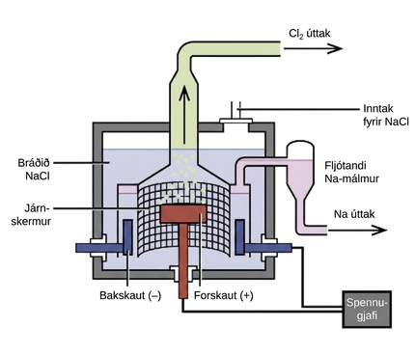
Mynd 18.10
Namsgögn.is
Cl₂ úttak
Inntak
fyrir NaCl
Bráðið
NaCl
Fljótandi
Na-málmur
Járn-
skermur
Na úttak
Bakskaut (−)
Forskaut (+)
Spennu-
gjafi
Hreinn natríummálmur er einangraður með rafgreiningu á bráðnu natríumklóríði í Downs-klefa. Ekki er hægt að einangra natríum með rafgreiningu á vatnslausnum natríumsalts vegna þess að vetnisjónir afoxast auðveldar en natríumjónir; þar af leiðandi myndast vetnisgas við bakskautið í stað þess natríummálms sem óskað er eftir. Hái hitinn sem þarf til að bræða NaCl þýðir að fljótandi natríummálmur myndast.
Þýtt og staðfært af Namsgögn.is úr efni frá OpenStax.org.

Slide 15
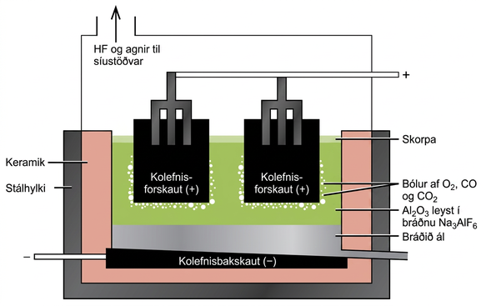
Mynd 18.11
Namsgögn.is
HF og agnir
til síustöðvar
Keramik
Skorpa
Kolefnis-
forskaut (+)
Kolefnis-
forskaut (+)
Bólur af O₂, CO
og CO₂
Stálhylki
Al₂O₃ leyst í
bráðnu Na₃AlF₆
Bráðið ál
Kolefnisbakskaut (−)
Rafgreiningarklefi er notaður til framleiðslu á áli. Rafgreining á lausn af krýólíti og kalsíumflúoríði skilar álmálmi við bakskautið, og súrefni, kolmónoxíði og koldíoxíði við forskautið.
Þýtt og staðfært af Namsgögn.is úr efni frá OpenStax.org.

Slide 16
Námsmarkmið
Namsgögn.is
18.3 Bygging og almennir eiginleikar hálfmálma
  Lýsa almennri framleiðslu, eiginleikum og notkun hálfmálma
  Lýsa framleiðslu, eiginleikum og efnasamböndum bórs og kísils
Þýtt og staðfært af Namsgögn.is úr efni frá OpenStax.org.

Slide 17
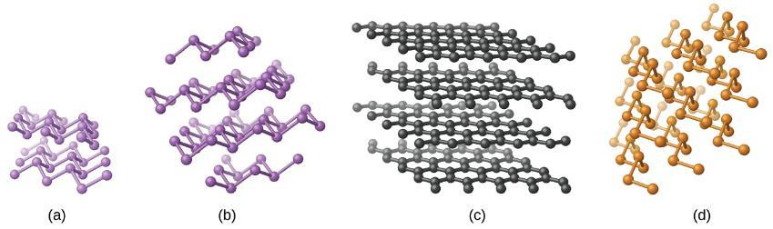
Mynd 18.12
Namsgögn.is
(a) Arsen og (b) antímon hafa lagskipta byggingu svipaða og (c) grafít, nema hvað lögin eru bylgjótt frekar en flöt. (d) Frumefnið tellúr myndar gormlaga keðjur.
Þýtt og staðfært af Namsgögn.is úr efni frá OpenStax.org.

Slide 18
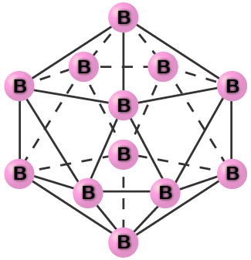
Mynd 18.13
Namsgögn.is
Tuttuguflötungur er samhverf rúmmynd með 20 fleti, sem hver um sig er jafnhliða þríhyrningur. Fletirnir mætast í 12 hornum.
Þýtt og staðfært af Namsgögn.is úr efni frá OpenStax.org.

Slide 19
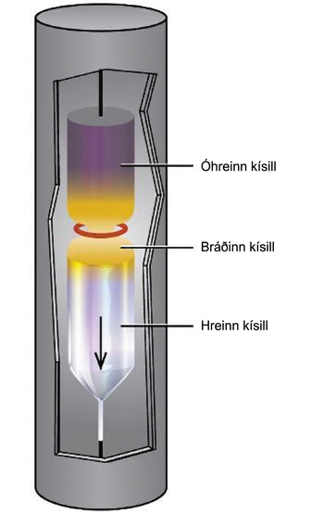
Mynd 18.14
Namsgögn.is
Svæðishreinsunarbúnaður sem notaður er til að hreinsa kísil.
Óhreinn kísill
Bráðinn kísill
Hreinn kísill
Þýtt og staðfært af Namsgögn.is úr efni frá OpenStax.org.

Slide 20
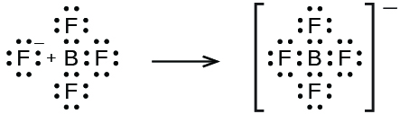
Ótölusett mynd 18.1
Namsgögn.is
Þýtt og staðfært af Namsgögn.is úr efni frá OpenStax.org.

Slide 21
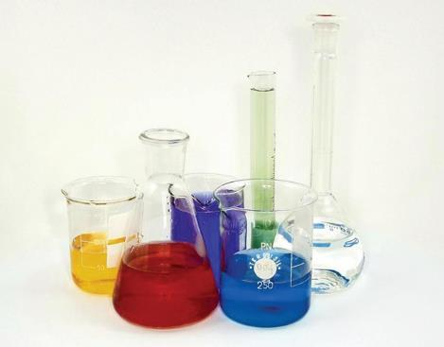
Mynd 18.15
Namsgögn.is
Rannsóknarstofugler, eins og Pyrex og Kimax, er búið til úr bórsílíkatgleri vegna þess að það brotnar ekki við hitun. Íblöndun bórata í glerið hjálpar til við að draga úr áhrifum hitapenslu og samdráttar. Þetta dregur úr líkum á hitaáfalli, sem veldur því að sílíkatgler springur við hraða hitun eða kælingu. (framlag: „Tweenk“/Wikimedia Commons)
Þýtt og staðfært af Namsgögn.is úr efni frá OpenStax.org.

Slide 22
Mynd 18.16
Namsgögn.is
Bórsýra hefur slétta byggingu með þremur –OH hópum sem dreifast jafnt með 120° hornum á milli sín.
Þýtt og staðfært af Namsgögn.is úr efni frá OpenStax.org.

Slide 23
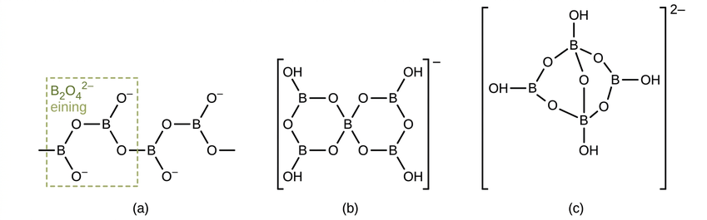
Mynd 18.17
Namsgögn.is
Bórat anjónirnar eru (a) CaB2O4, (b) KB5O8⋅4H2O og (c) Na2B4O7⋅10H2O. Anjónin í CaB2O4 er „endalaus“ keðja.
Þýtt og staðfært af Namsgögn.is úr efni frá OpenStax.org.

Slide 24
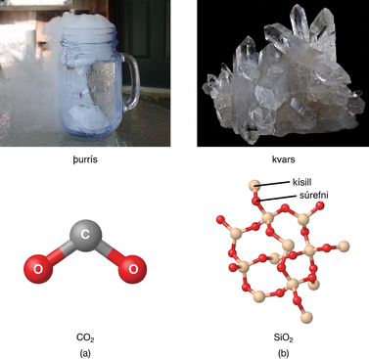
Mynd 18.18
Namsgögn.is
Vegna þess að kolefni hefur tilhneigingu til að mynda tvítengi og þrítengi en kísill ekki, (a) er koldíoxíð stök sameind með tvö C=O tvítengi og (b) er kísildíoxíð óendanlegt net súrefnisfrumeinda sem brúa á milli kísilfrumeinda þar sem hver kísilfrumeind hefur fjögur Si-O eintengi. (ljósmynd a: breytt verk eftir Erica Gerdes; ljósmynd b: breytt verk eftir Didier Descouens)
Þýtt og staðfært af Namsgögn.is úr efni frá OpenStax.org.

Slide 25
Námsmarkmið
Namsgögn.is
18.4 Bygging og almennir eiginleikar málmleysingja
  Lýsa byggingu og eiginleikum málmleysingja
Þýtt og staðfært af Namsgögn.is úr efni frá OpenStax.org.

Slide 26
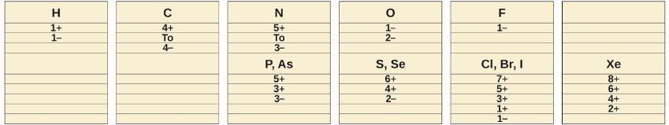
Mynd 18.19
Namsgögn.is
Málmleysingjar sýna þessi algengu oxunarstig í jóna- og samgildum efnasamböndum.
Þýtt og staðfært af Namsgögn.is úr efni frá OpenStax.org.

Slide 27
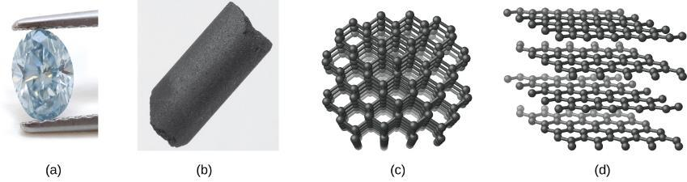
Mynd 18.20
Namsgögn.is
(a) Demantur og (b) grafít eru tvö form kolefnis. (c) Í kristalbyggingu demants mynda samgild tengi þrívíða fjórflötunga. (d) Í kristalbyggingu grafíts samanstendur hvert flatt lag af sexliða hringjum. (framlag a: breytt verk eftir „Fancy Diamonds“/Flickr; framlag b: breytt verk frá http://images-of-elements.com/carbon.php)
Þýtt og staðfært af Namsgögn.is úr efni frá OpenStax.org.

Slide 28
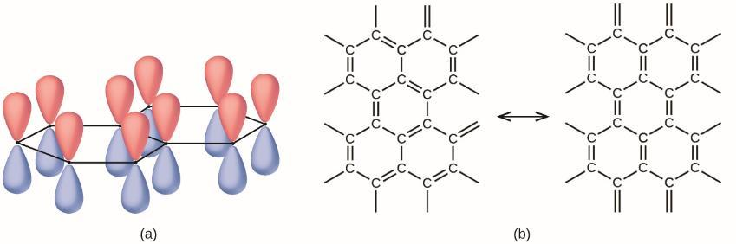
Mynd 18.21
Namsgögn.is
(a) Kolefnisfrumeindir í grafíti hafa óblandaðar p-svigrúm. Hvert p-svigrúm er hornrétt á flöt kolefnisfrumeindanna. (b) Þetta eru tvö af mörgum hermiformum grafíts sem nauðsynleg eru til að lýsa rafeindabyggingu þess sem hermiblendingi.
Þýtt og staðfært af Namsgögn.is úr efni frá OpenStax.org.

Slide 29
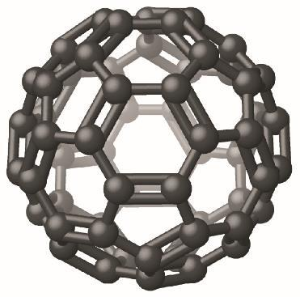
Mynd 18.22
Namsgögn.is
Sameindabygging C60, buckminsterfúllerens, er tuttuguflötungur.
Þýtt og staðfært af Namsgögn.is úr efni frá OpenStax.org.

Slide 30
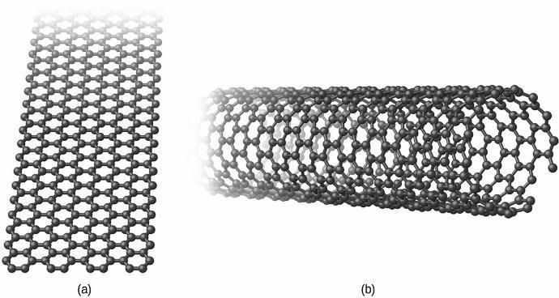
Mynd 18.23
Namsgögn.is
(a) Grafen og (b) kolefnisnanórör eru bæði fjölgervingsform kolefnis.
Þýtt og staðfært af Namsgögn.is úr efni frá OpenStax.org.

Slide 31
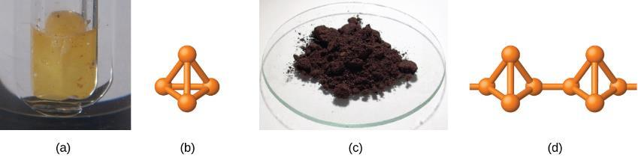
Mynd 18.24
Namsgögn.is
(a) Vegna þess að hvítur fosfór kviknar í lofti er hann geymdur í vatni. (b) Bygging hvíts fosfórs samanstendur af P4 sameindum sem raðað er í fjórflötung. (c) Rauður fosfór er mun minna hvarfgjarn en hvítur fosfór. (d) Bygging rauðs fosfórs samanstendur af netum af P4 fjórflötungum sem tengjast með P-P eintengjum. (heimild a: breyting á verki frá http://images-of-elements.com/phosphorus.php)
Þýtt og staðfært af Namsgögn.is úr efni frá OpenStax.org.

Slide 32
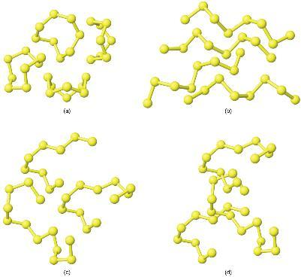
Mynd 18.25
Namsgögn.is
Þessir fjórir fjölgervingar brennisteins sýna átta atóma, hrukkótta hringi. Hvert brennisteinsatóm tengist hvorum tveggja granna sinna í hringnum með samgildum S-S eintengjum. Hér eru (a) stakir S8 hringir, (b) S8 keðjur sem myndast þegar hringirnir opnast, (c) lengri keðjur sem myndast við viðbót brennisteinsatóma við S8 keðjur, og (d) hluti af mjög löngum brennisteinskeðjum sem myndast við hærra hitastig.
Þýtt og staðfært af Namsgögn.is úr efni frá OpenStax.org.

Slide 33
Námsmarkmið
Namsgögn.is
18.5 Tilvist, framleiðsla og efnasambönd vetnis
  Lýsa eiginleikum, framleiðslu og efnasamböndum vetnis
Þýtt og staðfært af Namsgögn.is úr efni frá OpenStax.org.

Slide 34
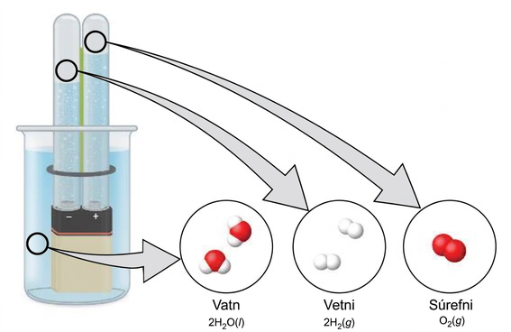
Mynd 18.26
Namsgögn.is
Vatn
Vetni
Súrefni
Rafgreining vatns framleiðir vetni og súrefni. Vegna þess að það eru tvöfalt fleiri vetnisfrumeindir en súrefnisfrumeindir og bæði frumefnin eru tvíatóma, er rúmmál vetnis sem myndast við bakskautið tvöfalt meira en rúmmál súrefnis sem myndast við forskautið.
Þýtt og staðfært af Namsgögn.is úr efni frá OpenStax.org.

Slide 35
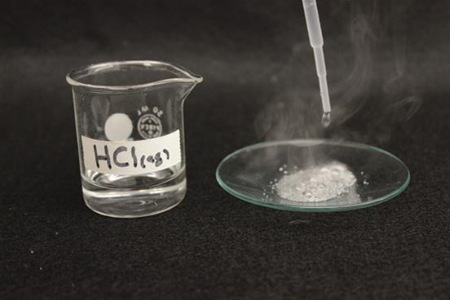
Mynd 18.27
Namsgögn.is
Hvarf járns við sýru myndar vetni. Hér hvarfast járn við saltsýru. (mynd: Mark Ott)
Þýtt og staðfært af Namsgögn.is úr efni frá OpenStax.org.

Slide 36
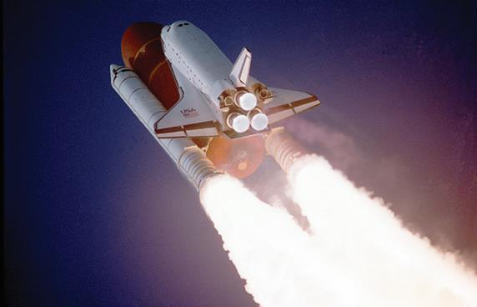
Mynd 18.28
Namsgögn.is
Áður en flotinn var tekinn úr notkun árið 2011 voru fljótandi vetni og fljótandi súrefni notuð í þremur aðalhreyflum geimskutlu. Tvö hólf í stóra tankinum geymdu þessa vökva þar til skutlunni var skotið á loft. (inneign: „reynermedia“/Flickr)
Þýtt og staðfært af Namsgögn.is úr efni frá OpenStax.org.

Slide 37
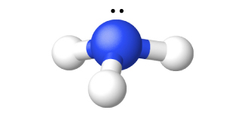
Mynd 18.29
Namsgögn.is
Bygging ammoníaks er sýnd með miðlægri niturfrumeind og þremur vetnisfrumeindum.
Þýtt og staðfært af Namsgögn.is úr efni frá OpenStax.org.

Slide 38
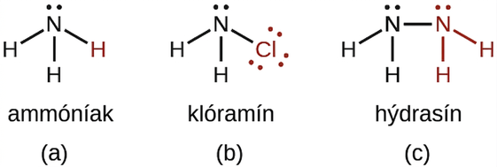
Ótölusett mynd 18.2
Namsgögn.is
Þýtt og staðfært af Namsgögn.is úr efni frá OpenStax.org.

Slide 39
Námsmarkmið
Namsgögn.is
18.6 Tilvist, framleiðsla og eiginleikar karbónata
  Lýsa framleiðslu, eiginleikum og notkun nokkurra dæmigerðra málmkarbónata
Þýtt og staðfært af Namsgögn.is úr efni frá OpenStax.org.

Slide 40
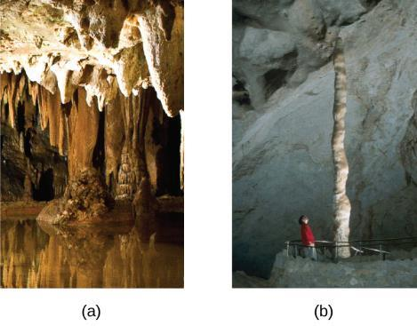
Mynd 18.30
Namsgögn.is
(a) Hangandi dropsteinar og (b) standandi dropsteinar eru hellamyndanir úr kalsíumkarbónati. (mynd a: breytt verk eftir Arvind Govindaraj; mynd b: breytt verk eftir National Park Service.)
Þýtt og staðfært af Namsgögn.is úr efni frá OpenStax.org.

Slide 41
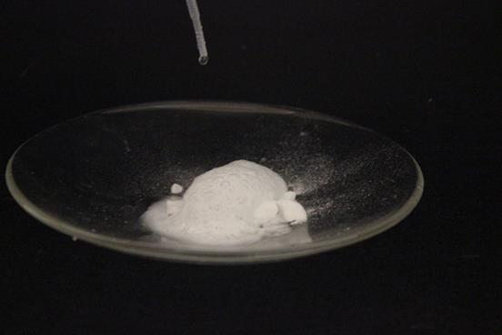
Mynd 18.31
Namsgögn.is
Hvarf kalsíumkarbónats við saltsýru er sýnt. (mynd: Mark Ott)
Þýtt og staðfært af Namsgögn.is úr efni frá OpenStax.org.

Slide 42
Námsmarkmið
Namsgögn.is
18.7 Tilvist, framleiðsla og eiginleikar köfnunarefnis
  Lýsa eiginleikum, framleiðslu og notkun köfnunarefnis
Þýtt og staðfært af Namsgögn.is úr efni frá OpenStax.org.

Slide 43
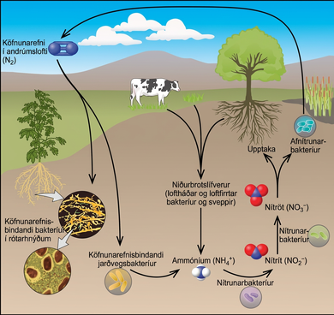
Mynd 18.32
Namsgögn.is
Allar lifandi lífverur þarfnast köfnunarefnis. Nokkrar örverur geta unnið úr köfnunarefni andrúmsloftsins með köfnunarefnisbindingu. (mynd af „rótum“: breytt verk eftir landbúnaðarráðuneyti Bandaríkjanna; mynd af „rótarhnúðum“: breytt verk eftir Louisa Howard)
Þýtt og staðfært af Namsgögn.is úr efni frá OpenStax.org.

Slide 44
Mynd 18.33
Namsgögn.is
Dínitúroxíð, N2O, er svæfingarlyf sem hefur þessa sameindabyggingu (til vinstri) og hermibyggingar (til hægri).
Þýtt og staðfært af Namsgögn.is úr efni frá OpenStax.org.

Slide 45
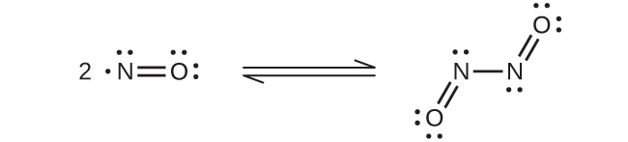
Mynd 18.34
Namsgögn.is
Hér sést jafnvægið milli NO og N2O2. Sameindin, N2O2, gleypir ljós.
Þýtt og staðfært af Namsgögn.is úr efni frá OpenStax.org.

Slide 46
Mynd 18.35
Namsgögn.is
Dínitrogntríoxíð, N2O3, er aðeins til í vökva- eða föstu formi og hefur þessa sameindabyggingu (til vinstri) og hermibyggingu (til hægri).
Þýtt og staðfært af Namsgögn.is úr efni frá OpenStax.org.

Slide 47
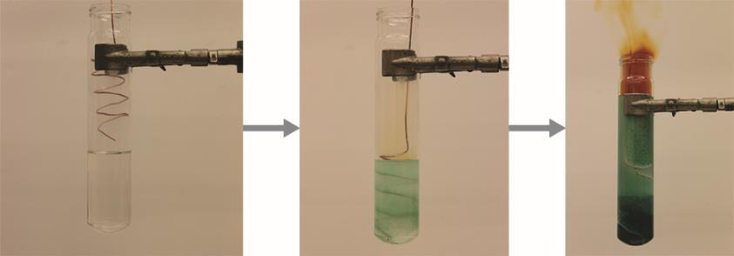
Mynd 18.36
Namsgögn.is
Hvarf koparmálms við óblandaða HNO3 myndar lausn af Cu(NO3)2 og brúnar gufur af NO2. (framlag: breytt verk eftir Mark Ott)
Þýtt og staðfært af Namsgögn.is úr efni frá OpenStax.org.

Slide 48
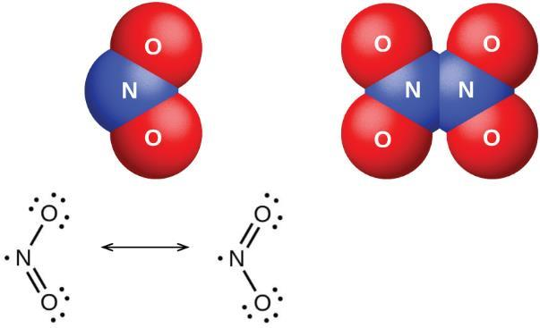
Mynd 18.37
Namsgögn.is
Sýndar eru sameinda- og hermibyggingar fyrir niturdíoxíð (NO2, til vinstri) og díniturtetraoxíð (N2O4, til hægri).
Þýtt og staðfært af Namsgögn.is úr efni frá OpenStax.org.

Slide 49
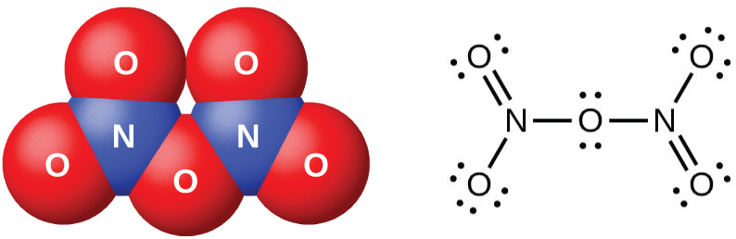
Mynd 18.38
Namsgögn.is
Þessi mynd sýnir sameindabyggingu og eina hermibyggingu sameindar af dínitúrpentaoxíði, N2O5.
Þýtt og staðfært af Namsgögn.is úr efni frá OpenStax.org.

Slide 50
Námsmarkmið
Namsgögn.is
18.8 Tilvist, framleiðsla og eiginleikar fosfórs
  Lýsa eiginleikum, framleiðslu og notkun fosfórs
Þýtt og staðfært af Namsgögn.is úr efni frá OpenStax.org.

Slide 51
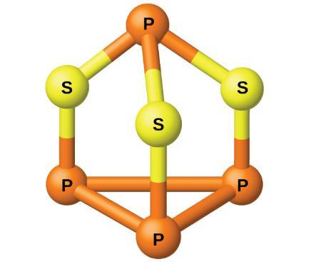
Mynd 18.39
Namsgögn.is
P4S3 er hluti af eldspýtnahausum á riddelspýtum.
Þýtt og staðfært af Namsgögn.is úr efni frá OpenStax.org.

Slide 52
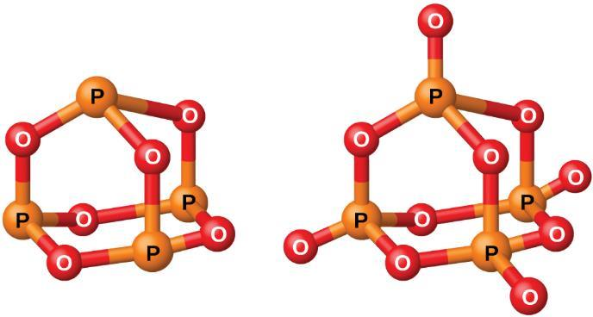
Mynd 18.40
Namsgögn.is
Þessi mynd sýnir sameindabyggingar P4O6 (til vinstri) og P4O10 (til hægri).
Þýtt og staðfært af Namsgögn.is úr efni frá OpenStax.org.

Slide 53
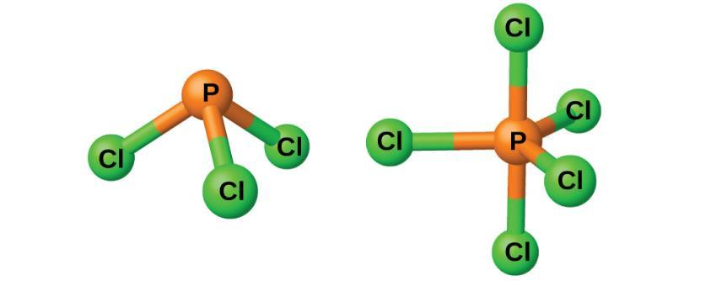
Mynd 18.41
Namsgögn.is
Þessi mynd sýnir sameindabyggingu PCl3 (til vinstri) og PCl5 (til hægri) í gasham.
Þýtt og staðfært af Namsgögn.is úr efni frá OpenStax.org.

Slide 54
Námsmarkmið
Namsgögn.is
18.9 Tilvist, framleiðsla og efnasambönd súrefnis
  Lýsa eiginleikum, framleiðslu og efnasamböndum súrefnis
  Lýsa framleiðslu, eiginleikum og notkun nokkurra dæmigerðra málmoxíða, peroxíða og hýdroxíða
Þýtt og staðfært af Namsgögn.is úr efni frá OpenStax.org.

Slide 55
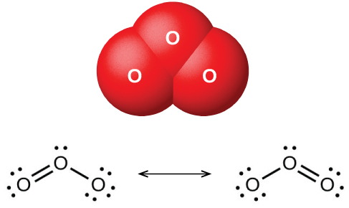
Mynd 18.42
Namsgögn.is
Myndin sýnir bognu ósónsameindina (O3) og hermibyggingarnar sem nauðsynlegar eru til að lýsa tengjum hennar.
Þýtt og staðfært af Namsgögn.is úr efni frá OpenStax.org.

Slide 56
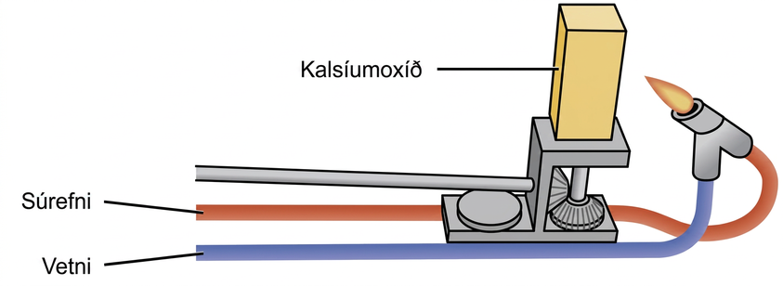
Mynd 18.43
Namsgögn.is
Kalsíumoxíð
Súrefni
Vetni
Kalsíumoxíð hefur mörg iðnaðarnot. Þegar það er hitað við háan hita gefur það frá sér sterkt hvítt ljós.
Þýtt og staðfært af Namsgögn.is úr efni frá OpenStax.org.

Slide 57
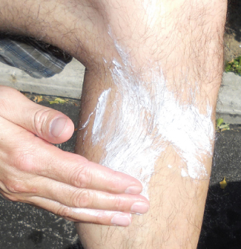
Mynd 18.44
Namsgögn.is
Sínkoxíð verndar bera húð gegn sólbruna. (inneign: breyting á verki eftir „osseous“/Flickr)
Þýtt og staðfært af Namsgögn.is úr efni frá OpenStax.org.

Slide 58
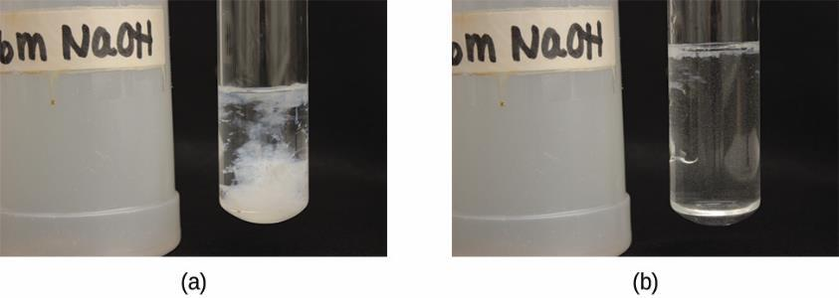
Mynd 18.45
Namsgögn.is
(a) Blöndun lausna af NaOH og Zn(NO3)2 myndar hvítt botnfall af Zn(OH)2. (b) Viðbót af umframmagni af NaOH leiðir til þess að botnfallið leysist upp. (inneign: breyting á verki eftir Mark Ott)
Þýtt og staðfært af Namsgögn.is úr efni frá OpenStax.org.

Slide 59
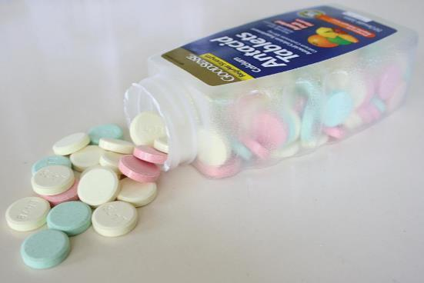
Mynd 18.46
Namsgögn.is
Kalsíumkarbónat, CaCO3, má taka inn sem sýrubindandi lyf til að hlutleysa áhrif sýru í maganum. (framlag: „Midnightcomm“/Wikimedia Commons)
Þýtt og staðfært af Namsgögn.is úr efni frá OpenStax.org.

Slide 60
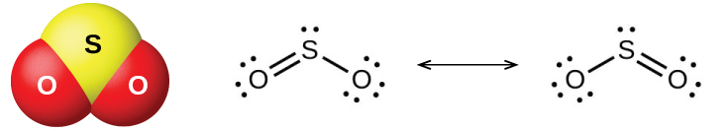
Mynd 18.47
Namsgögn.is
Þessi mynd sýnir sameindabyggingu (til vinstri) og hermyndir (til hægri) brennisteinsdíoxíðs.
Þýtt og staðfært af Namsgögn.is úr efni frá OpenStax.org.

Slide 61
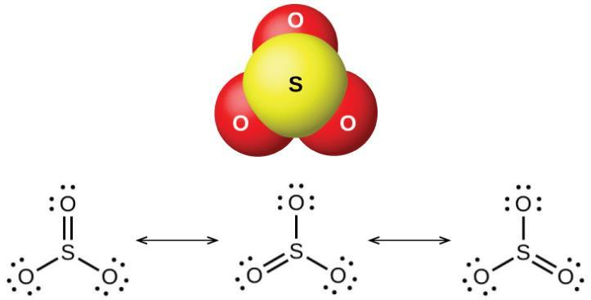
Mynd 18.48
Namsgögn.is
Þessi mynd sýnir byggingu (efst) brennisteinsþríoxíðs í gasham og hermiform þess (neðst).
Þýtt og staðfært af Namsgögn.is úr efni frá OpenStax.org.

Slide 62
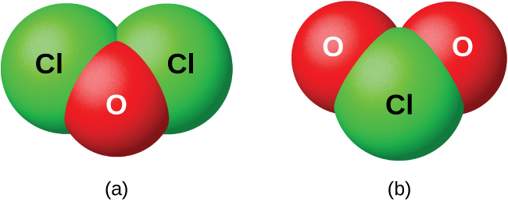
Mynd 18.49
Namsgögn.is
Þessi mynd sýnir byggingu (a) Cl2O og (b) ClO2 sameindanna.
Þýtt og staðfært af Namsgögn.is úr efni frá OpenStax.org.

Slide 63
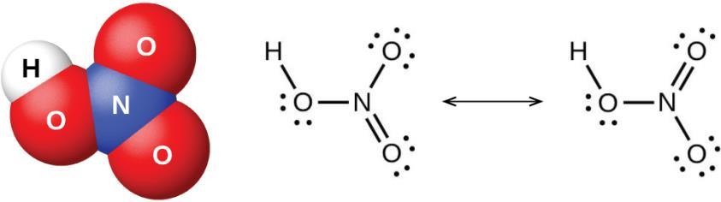
Mynd 18.50
Namsgögn.is
Þessi mynd sýnir sameindabyggingu (til vinstri) saltpéturssýru, HNO3, og hermiform hennar (til hægri).
Þýtt og staðfært af Namsgögn.is úr efni frá OpenStax.org.

Slide 64
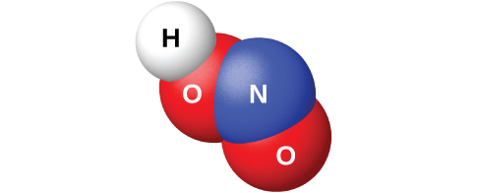
Mynd 18.51
Namsgögn.is
Þessi mynd sýnir sameindabyggingu nitursýrlingssameindar, HNO2.
Þýtt og staðfært af Namsgögn.is úr efni frá OpenStax.org.

Slide 65

Mynd 18.52
Namsgögn.is
Orþófosfórsýra, H3PO4, er litlaus þegar hún er hrein og hefur þessa sameindabyggingu (til vinstri) og Lewis-byggingu (til hægri).
Þýtt og staðfært af Namsgögn.is úr efni frá OpenStax.org.

Slide 66

Mynd 18.53
Namsgögn.is
Í sameind fosfórsýrlings, H3PO3, eru einungis þær tvær vetnisfrumeindir sem tengdar eru súrefnisfrumeind súrar.
Þýtt og staðfært af Namsgögn.is úr efni frá OpenStax.org.

Slide 67

Mynd 18.54
Namsgögn.is
Brennisteinssýra hefur fjórflötungslaga sameindabyggingu.
Þýtt og staðfært af Namsgögn.is úr efni frá OpenStax.org.

Slide 68

Mynd 18.55
Namsgögn.is
Klórítjónir, ClO2−, myndast þegar klórsýrlingur hvarfast við basa.
Þýtt og staðfært af Namsgögn.is úr efni frá OpenStax.org.

Slide 69

Mynd 18.56
Namsgögn.is
Klóratjónir, ClO3−, myndast þegar halatsýrur hvarfast við basa.
Þýtt og staðfært af Namsgögn.is úr efni frá OpenStax.org.

Slide 70

Mynd 18.57
Namsgögn.is
Perklóratjónir, ClO4−, geta myndast þegar perklórsýra hvarfast við basa eða við rafgreiningu á heitum lausnum klóríða þeirra.
Þýtt og staðfært af Namsgögn.is úr efni frá OpenStax.org.

Slide 71
Námsmarkmið
Namsgögn.is
18.10 Tilvist, framleiðsla og eiginleikar brennisteins
  Lýsa eiginleikum, framleiðslu og notkun brennisteins
Þýtt og staðfært af Namsgögn.is úr efni frá OpenStax.org.

Slide 72

Mynd 18.58
Namsgögn.is
Eldfjallagös innihalda brennisteinsvetni. (mynd: Daniel Julie/Wikimedia Commons)
Þýtt og staðfært af Namsgögn.is úr efni frá OpenStax.org.

Slide 73

Mynd 18.59
Namsgögn.is
Frasch-ferlið er notað til að vinna brennistein úr neðanjarðarlögum.
Þýtt og staðfært af Namsgögn.is úr efni frá OpenStax.org.

Slide 74
Námsmarkmið
Namsgögn.is
18.11 Tilvist, framleiðsla og eiginleikar halógena
  Lýsa framleiðslu, eiginleikum og notkun halógena
  Lýsa eiginleikum, framleiðslu og notkun halógensambanda
Þýtt og staðfært af Namsgögn.is úr efni frá OpenStax.org.

Slide 75

Mynd 18.60
Namsgögn.is
Klór er ljósgulgrænt gas (til vinstri), bróm á gasformi er djúpappelsínugult (í miðju) og joð á gasformi er fjólublátt (til hægri). (Flúor er svo hvarfgjarnt að það er of hættulegt í meðhöndlun.) (mynd: Sahar Atwa)
Þýtt og staðfært af Namsgögn.is úr efni frá OpenStax.org.

Slide 76

Mynd 18.61
Namsgögn.is
Fast HgI2 myndast þegar lausnum af KI og Hg(NO3)2 er blandað saman. (mynd: Sahar Atwa)
Þýtt og staðfært af Namsgögn.is úr efni frá OpenStax.org.

Slide 77

Mynd 18.62
Namsgögn.is
Neðanjarðarlög af natríumklóríði finnast víða um heim og eru oft unnin í námum. Þetta eru göng í Kłodawa-saltnámunni í Póllandi. (mynd: Jarek Zok)
Þýtt og staðfært af Namsgögn.is úr efni frá OpenStax.org.

Slide 78

Mynd 18.63
Namsgögn.is
Bygging IF3 er T-laga (til vinstri), IF5 er ferningspýramídalaga (í miðju) og IF7 er fimmhyrnd tvípýramídalaga (til hægri).
Þýtt og staðfært af Namsgögn.is úr efni frá OpenStax.org.

Slide 79
Námsmarkmið
Namsgögn.is
18.12 Tilvist, framleiðsla og eiginleikar eðalgasa
  Lýsa eiginleikum, framleiðslu og notkun eðalgasa
Þýtt og staðfært af Namsgögn.is úr efni frá OpenStax.org.

Slide 80
Leyfi
Namsgögn.is
Þetta viðbótarefni frá OpenStax er © Rice University samkvæmt CC-BY 4.0 alþjóðlegu leyfi; heimilt er að afrita það eða breyta því, en geta skal uppruna frá OpenStax, Rice University og taka skal fram ef breytingar hafa verið gerðar.
Þýtt og staðfært af Namsgögn.is úr efni frá OpenStax.org.

